Slide 1

Python Development
Week 5. Object oriented programming

Slide 2
Cuprins
Programare orientată pe obiecte
Decoratori
Clase și obiecte
Iteratori
Week 5. Object oriented programming

Slide 3
Programare orientată pe obiecte
Week 5. Object oriented programming
1 din 4

Slide 4
Programare orientată pe obiecte - date generale
Programarea orientată pe obiecte reprezintă o paradigmă de programare ce are ca scop organizarea dezvoltării software în jurul datelor, a obiectelor, în locul funcțiilor.
Un obiect este definit ca fiind o dată care are atribute și comportament unice.
Pe scurt, programarea orientată pe obiecte se concentrează pe obiectele pe care programatorul le gestionează, în loc să se concentreze pe logica necesară gestionării lor.
Acest mod de programare se aplică cu precădere aplicațiilor mari, complexe și/sau care au nevoie permanentă de actualizare sau mentenanță
Datorită organizării unei aplicații orientată pe obiecte, acestea pot conduce la un mod de dezvoltare colaborativă. O astfel de aplicație poate fi divizată în mai multe grupuri, fiecare dintre ele fiind dezvoltat/actualizat de o echipă diferită.
Week 5. Object oriented programming

Slide 5
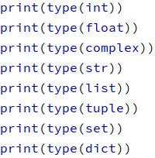
Programare orientată pe obiecte - date generale
Primul pas în programarea orientată pe obiecte o reprezintă data modeling-ul.
Acest pas face referire la identificarea tuturor obiectelor implicate în sistem și modul în care acestea interacționează între ele.
O dată ce obiectele sunt identificate, acestea sunt generalizate sub formă de clasă de obiecte care definește tipul de date respectiv și toată logica necesară gestionării lor.
În Python, orice tip dată este reprezentată ca un obiect. Tipurile de dată built-in sunt bazate pe clasa Type, clasă pe care o moștenesc. Pentru a exemplifica acest lucru puteți folosi metoda type().
Week 5. Object oriented programming

Slide 6
Programare orientată pe obiecte - principii
Programarea orientată pe obiecte are la bază câteva principii ce trebuie cunoscute înainte de a ne apuca de dezvoltarea unei aplicații bazate pe POO.
Încapsularea
implementarea și starea fiecărui obiect sunt gestionate privat, în interiorul unei clase.
alte obiecte nu au acces la alte clase și nici dreptul de a schimba starea altor obiecte, dar au acces la o listă de metode publice.
acest mod de a ascunde datele oferă o securitatea sporită și reduce riscul de a corupe datele într-un mod neintenționat.
Abstractizarea
se referă la expunerea mecanismelor interne către exterior numai în cazul în care acestea sunt relevante, ascunzând orice implementare de cod care nu este necesară.
ajută programatorii să facă modificări în timp mult mai ușor.
Week 5. Object oriented programming

Slide 7
Programare orientată pe obiecte - principii
Moștenirea
o clasă este fie o sublclasă fie o superclasă a unei alte clase cu care împarte aceleași proprietăți.
ajută la refolosirea oferind, în același timp, o structură bine definită.
Polimorfismul
obiectele au posibilitatea să aibă mai multe forme în funcție de contextul în care sunt folosite.
aplicația va decide care formă o are un obiect în fiecare moment al execuției, reducând necesitatea duplicării codului.
poate fi obținut prin Method Overriding și/sau Method Overloading. În Python, Method Overloading-ul nu este posibil.
Week 5. Object oriented programming

Slide 8
Programare orientată pe obiecte - avantaje
Modularitatea
este mult mai ușor de intervenit în cazul unor eventuale defecte.
datorită încapsulării, fiecare clasă conține funcționalitate specifică unui anumit tip de obiect. Dacă unul din obiecte are un comportament neașteptat, atunci acel obiect are o problemă.
tot datorită încapsulării, mai mulți programatori pot lucra concomitent la obiecte diferite fără riscul de a duplica funcționalități.
Reutilizarea codului (code reusability)
datorită moștenirii și abstractizării, funcționalitatea comună mai multor obiecte care împart caracteristici asemănătoare poate fi refolosită.
exemplu: o parte a aplicației are nevoie de un obiect care reprezintă o mașină de curse, iar o altă parte are nevoie de un obiect care reprezintă o mașină de teren. Din moment ce ambele împart anumite caracteristici specifice ale unei superclase Car, nu este nevoie de duplicarea acestei funcționalități.
Flexibilitatea oferită de polimorfism.
Rezolvarea problemelor într-un mod gradual
presupune spargerea unei probleme complexe în bucăți. Acestă practică este benefică pentru că oferă avantajul de a rezolva fiecare problemă în parte, lucrând în același timp la rezolvarea problemei per ansamblu.
Week 5. Object oriented programming

Slide 9
Decoratori
Week 5. Object oriented programming
2 din 4

Slide 10
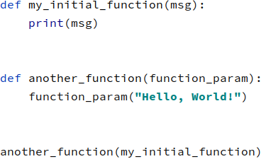
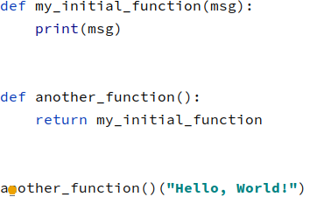
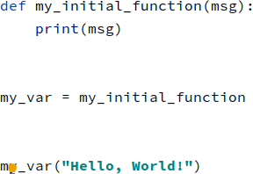
Decoratori
Un decorator este un concept Python care permite extinderea funcționalității unei funcții, metode sau clase fără a interveni asupra structurii acesteia.
Funcțiile sunt cetățeni de clasa I (first class citizens) - suportă orice operație de bază: poate fi trimisă ca argument, returnată dintr-o funcție, modificată sau asignată unei variabile.
Combinând aceste informații cu cele anterioare legate de nested functions putem declara primul nostru decorator.
Week 5. Object oriented programming

Slide 11
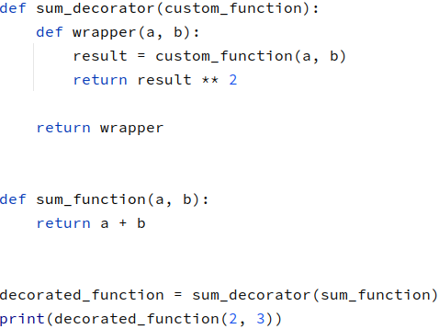
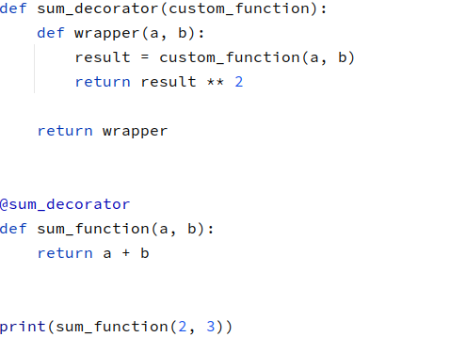
Decoratori
Decoratorii pot fi folosiți atât fără parametri cât și cu parametri.
În următorul exemplu avem un decorator care primește o funcție și returnează rezultatul inițial ridicat la pătrat. Acesta este un exemplu pentru un decorator care nu primește parametrii.
Week 5. Object oriented programming

Slide 12
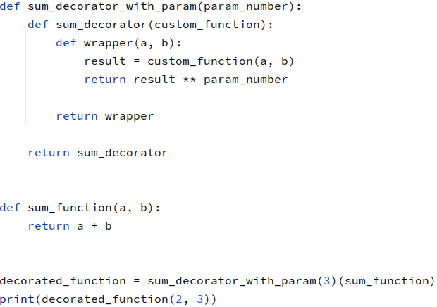
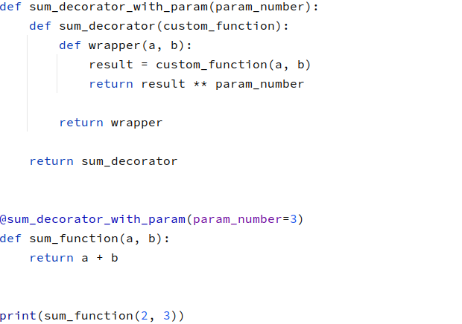
Decoratori
În următorul exemplu avem un decorator care primește o funcție și returnează rezultatul inițial la puterea unui alt parametru primit de decorator.
Week 5. Object oriented programming

Slide 13
Clase și obiecte
Week 5. Object oriented programming
3 din 4

Slide 14
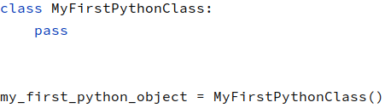
Clase și obiecte
O clasă reprezintă șablonul unui obiect. Rolul ei este să definim structura și comportamentul unui obiect (folosind atribute și metode).
Un obiect reprezintă o instanță a unei clase. Fiecare obiect poate propriile date, dar vor avea aceeași structură și comportament cu alte obiecte create pe baza aceeași clase.
În exemplul anterior aveți modul în care se declară o clasă (MyFirstPythonClass) și modul în care se creează un obiect (my_first_python_object)
Pentru declararea unei clase vom folosi keyword-ul class urmat de numele clasei. Numele unei clase trebuie să fie intuitiv și să fie scris folosind convenția CapWords.
Pentru declararea unui obiect trebuie instanțiată clasa folosind constructorul acesteia.
Week 5. Object oriented programming

Slide 15
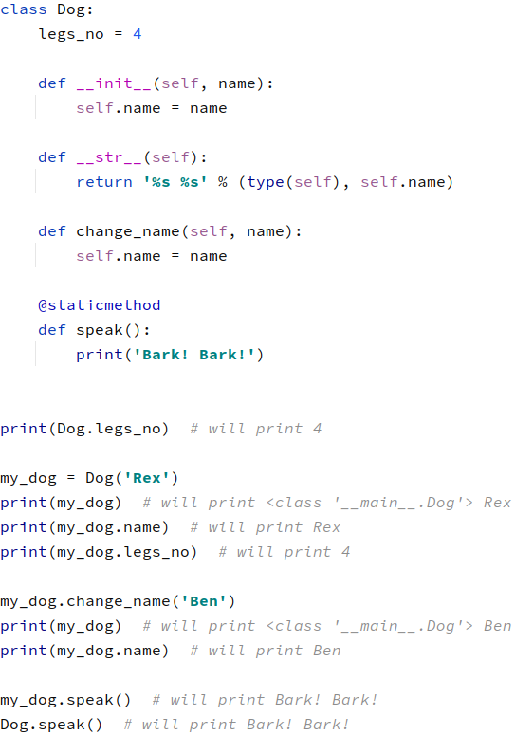
Clase și obiecte
În exemplul alăturat puteți vedea definită o clasă reprezentând un câine. Această clasă dispune de următoarele:
atribute:
legs_no - acest atribut este static - este declarat la nivel de clasă. Poate fi accesat prin dot notation.
metode:
__init__ - este un constructor. Rolul lui este să ne ajute să creăm obiecte cu date diferite.
__str__ - este o metodă ce are rolul să definească o interpretare a obiectului. Este folosită când se dorește afișarea unui obiect sau convertirea lui la string.
change_name - este o metodă a clasei ce definește un comportament al obiectului. Ex: unui câine i se poate schimba numele.
speak - este o metodă statică, deoarece nu se bazează pe o anumită instanță a clasei.
Week 5. Object oriented programming

Slide 16
Clase și obiecte
În același exemplu, în partea de jos, puteți observa modalitățile de folosire ale celor discutate anterior.
Atributele statice pot fi folosite fără a avea nevoie de o instanță (obiect), folosind direct numele clasei. Același lucru este valabil și pentru metodele statice. Acest lucru este posibil pentru că acestea nu depind de o anumită instanță a clasei.
Folosirea constructorului se face prin NumeClasa(parametrii), în acest caz, atributul unui obiect fiind doar name.
Există acces direct la proprietățile unui obiect (my_dog.name)
Există acces direct la metodele unui obiect (my_dog.change_name)
Putem accesa atributele și metodele statice și prin intermediul instanței.
Week 5. Object oriented programming

Slide 17
Clase și obiecte
În majoritatea limbajelor de programare există noțiunea de de atribute și metode protected (pot fi folosite doar în interiorul aceluiași pachet/modul) sau private (pot fi folosite doar în interiorul clasei respective).
Acest lucru, print convenție poate fi obținut și în Python:
un atribut/metodă protected poate fi obținută prin prefixarea numelui cu _ (underscore).
un atribut/metodă private poate fi obținută prin prefixarea numelui cu __ (dublu underscore).
În realitate acest lucru nu este posibil în Python pentru că atât un atribut/o metodă protected sau private poate fi accesată din-afară. În cazul protected acestea pot fi accesate fară probleme, în timp ce în cazul celor private, Python le schimbă numele la compilare folosind _ClassName__name.
Totuși ne putem folosi de acest lucru și de decoratorul property, dar trebuie să reținem că Python nu ascunde date. Dacă cineva chiar vrea să acceseze o variabilă sau o metodă...o va face :)
Week 5. Object oriented programming

Slide 18
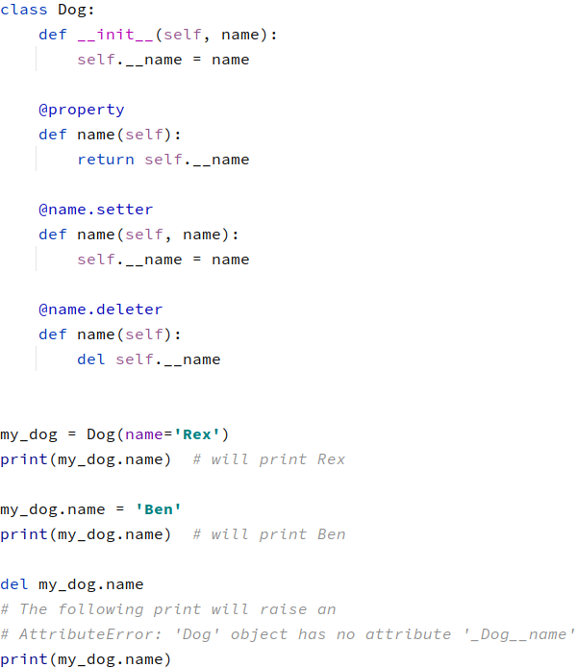
Clase și obiecte
Pentru a obține un comportament private pentru atributele noastre ne vom folosi de notația cu __, dar și de avantajele oferite de decoratorul property. Acest decorator ne ajută să folosim o metodă cu rol de atribut.
Cu ajutorul acestuia putem:
declara getter, setter, deleter
avea control total asupra modului de accesare, setare și ștergere a datelor.
Cu toate acestea, nu uitați că oricând datele pot fi accesate din exterior.
Week 5. Object oriented programming

Slide 19
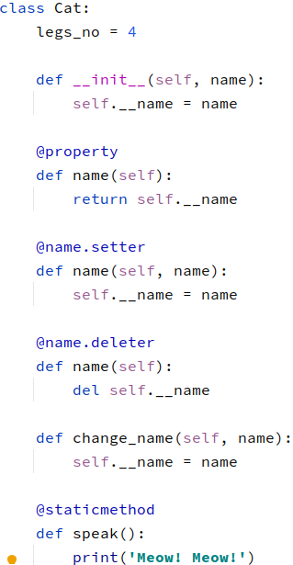
Clase și obiecte
Tot cu ajutorul unei clase putem reprezenta și o pisică.
Din câte se poate observa în exemplul acesta singurele diferențe dintre clasa Cat și clasa Dog o reprezintă metoda speak.
În rest, ambele clase folosesc aceeași proprietate name.
Codul care se repetă în cele două clase este enorm, iar dacă intervine necesitatea unei modificări aceasta va trebui făcută în mai multe locuri.
Aici intervin moștenirea și abstractizarea!
Week 5. Object oriented programming

Slide 20
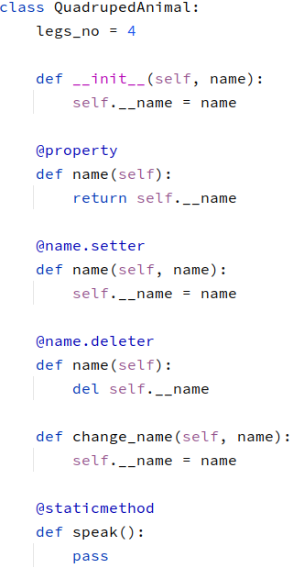
Clase și obiecte
Pentru a evita cod duplicat putem crea o clasă părinte, QuadrupedAnimal, care să conțină toate elementele comune ale animalelor patrupede:
legs_no
proprietatea name
metoda de schimbare a numelui
definirea unei metode ce necesită implementare individuală. În Python nu există definirea unei interfețe - se aplică conceptul de duck typing (dacă merge ca o rață și măcăne ca o rață atunci este clar o rață) - nu există obligativitatea implementării unei metode dintr-o interfață.
Week 5. Object oriented programming

Slide 21
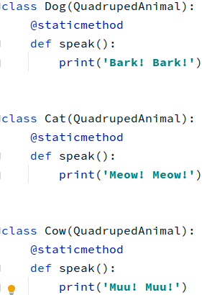

Clase și obiecte
În imaginea alăturată avem definirea unor animale patrupede specifice, dar care moștenesc clasa QuadrupedAnimal.
În imaginea de mai sus observăm instanțierea unor obiecte din aceste clase.
Week 5. Object oriented programming

Slide 22
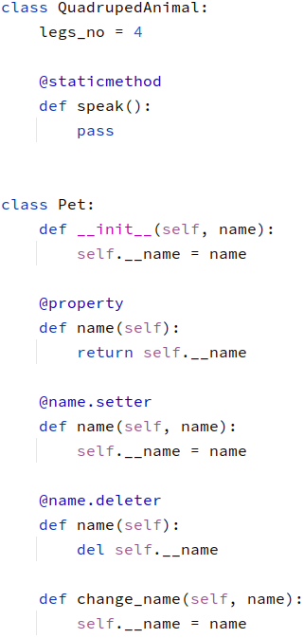
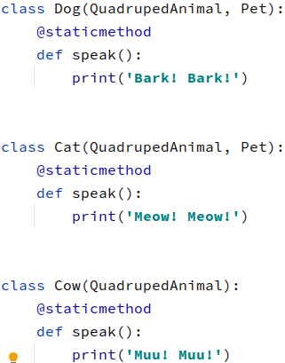
Clase și obiecte
Pentru ca unele animale pot fi domestice, dar nu neaparat animale de companie (ex: vaca), vom rupe o parte din funcționalitatea clasei QuadrupedAnimal astfel încât să păstrăm doar ceea ce ține strict de animalele patrupede.
Funcționalitatea ce ține de numele animalului o vom muta în clasa Pet.
Din câte se observă în implementarea claselor Dog și Cat acestea vor moșteni atât clasa QuadrupedAnimal cât și clasa Pet.
În cazul în care o clasă moștenește mai multe clase care au atribute/metode ce conțin același nume se va infera atributul/metoda din clasa care se afla prima în lista de clase moștenite.
Week 5. Object oriented programming

Slide 23
Iteratori
Week 5. Object oriented programming
4 din 4

Slide 24
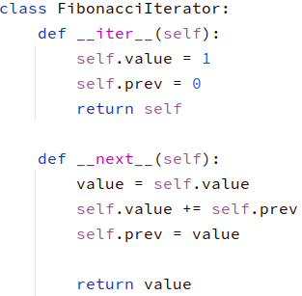
Iteratori
Un iterator este un obiect care conține o mulțime finită de valori.
Un iterator poate fi iterat, adică se pot parcurge, în ordine, toate valorile sale.
În Python, orice clasă care implementează protocolul unui iterator reprezintă un iterator. Protoculul presupune implementarea metodelor __iter__() și __next__().
Atenție! Listele, tuplurile, dicționarele și seturi sunt obiecte ce pot fi iterate din care se poate obține un iterator.
În exemplul următor aveți reprezentat un iterator custom care parcurge numerele din șirul Fibonacci.
Week 5. Object oriented programming

Slide 25
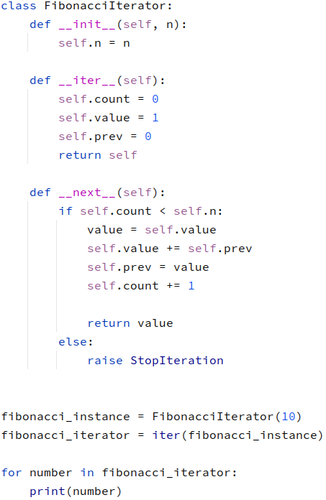
Iteratori
În acest moment, iterarea se poate face la infinit. Pentru a opri interarea infinită trebuie să condiționăm codul din metoda __next__. În momentul în care decidem să oprim iterarea vom arunca StopIteration.
Week 5. Object oriented programming

Slide 26

Temă
Week 5. Object oriented programming

Slide 27
Temă
Să se scrie o clasă Fractie(numarator, numitor) care sa implementeze următoarele metode:
__init__ : instanțiem numărător și numitor
__str__ : afisam "numărător/numitor"
__add__ : returnam o noua fractie care reprezinta adunarea
__sub__: returnam o nouă fracție care reprezinta scădearea
inverse: returnează o nouă fracție (inversa fracției)
Week 5. Object oriented programming

Slide 28

Vă mulțumesc!
Week 5. Object oriented programming

